Slide 1
Подразделение султанских мамлюков "хассакийа" в армии Мамлюкского султаната
Выполнил:
1 курс магистратуры
Санкт-Петербург 2023
НИУ ВШЭ — Санкт-Петербург

Slide 2
ЦЕЛИ И ЗАДАЧИ
Цель – выявить роль подразделения «хассакийа» в армии Мамлюкского султаната.
Задачи:
Определить функции подразделения «хассакийа» в структуре мамлюкского войска.
Какие ведомства входили в подразделения «хассакийа»?
Как экипировались члены подразделения?
Какова была численность подразделения?

Slide 3
Методология
Методы:
Исторический
Структурно-функциональный
Биографический
Метод работы с источниками

Slide 4
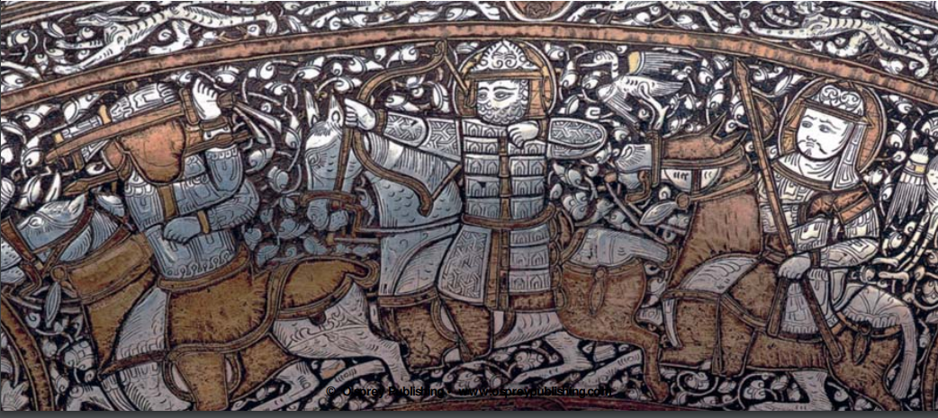
функции подразделения «хассакийа»
Сопровождали султана в его часы уединения (вне служебных обязанностей);
Несли махмаль (паланкин с покрывалом и другими дарами для Каабы);
Им поручалось доставлять губернаторам почетные одежды, подтверждающие их назначение;
Отправляли с политическими миссиями;
Назначали губернаторами Сирии и отправляли арестовывать и заключать в тюрьму мятежных эмиров и губернаторов.
Инкрустированная серебром мамлюкская бронзовая чаша конца XIII или начала XIV века, включает в себя самые известные изображения мамлюкских пехотинцев этого периода, один из которых находится в полном вооружении. Музей Лувра, Париж.

Slide 5
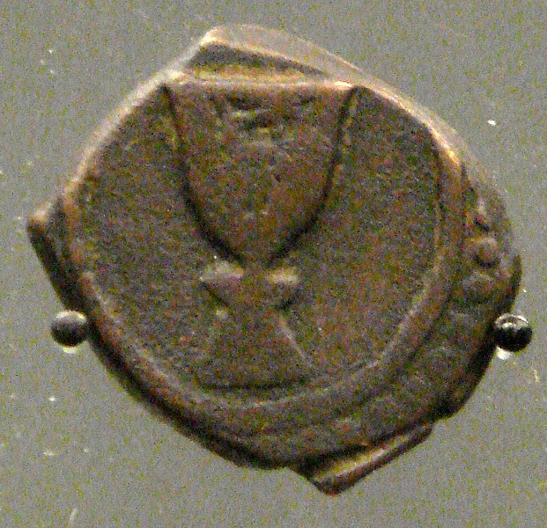
Происхождение подразделения «хассакийа»
Согласно аль-Макризи, корпус хассакийа впервые упоминается в 1278 году во время правления султана аль-Малика ас-Саида Берке Хана (1277-1279).
Символ чаши, который использовал султан Аль-Адиль Китбуга (1294-1296) на своем эмиральном знамени.
Герб султана Аль-Адиля Китбуга. Изображение взято с основания инкрустированного латунного подсвечника, изготовленного по заказу Китбуги. Художественная галерея Уолтерса, Балтимор
Монета с изображением чаши, выпущенная во время правления последнего султана династии Бахритов Ас-Салиха Хаджжи II (1382, 1389-1390)

Slide 6
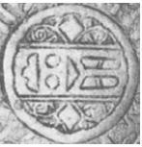
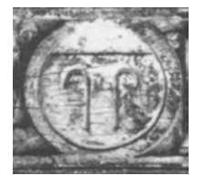
Ведомства в подразделении «хассакийа»
Хассакийа были султанскими мамлюками и принадлежали к корпусу джулбан;
Среди хассакийа было небольшое количество мужчин, которые не только не входили в ряды джулбан или султанских мамлюков, но и вообще не были мамлюками;
В подразделении «хассакийа» было несколько ведомств:
Дегустатор еды султана (جاشنكير), хранитель обуви (بشمقدار).
Виночерпий (ساق)
Хранитель чернильницы (دوادار)
Мастер для игры в поло (جكندار)

Slide 7
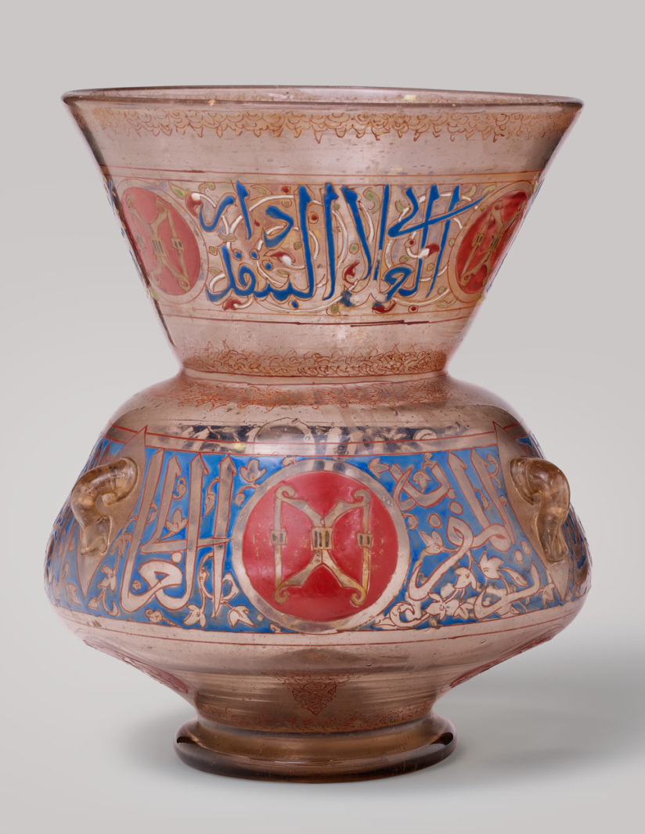
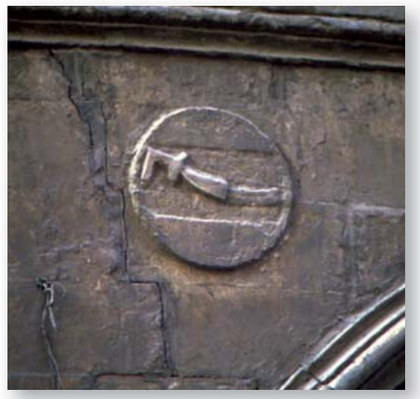
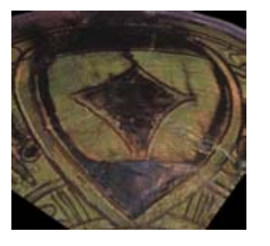
Ведомства в подразделении «хассакийа»
Хранитель лука (بندقدار)
Хранитель меча (سلاحدار)
Камердинер (جمدار)

Slide 8
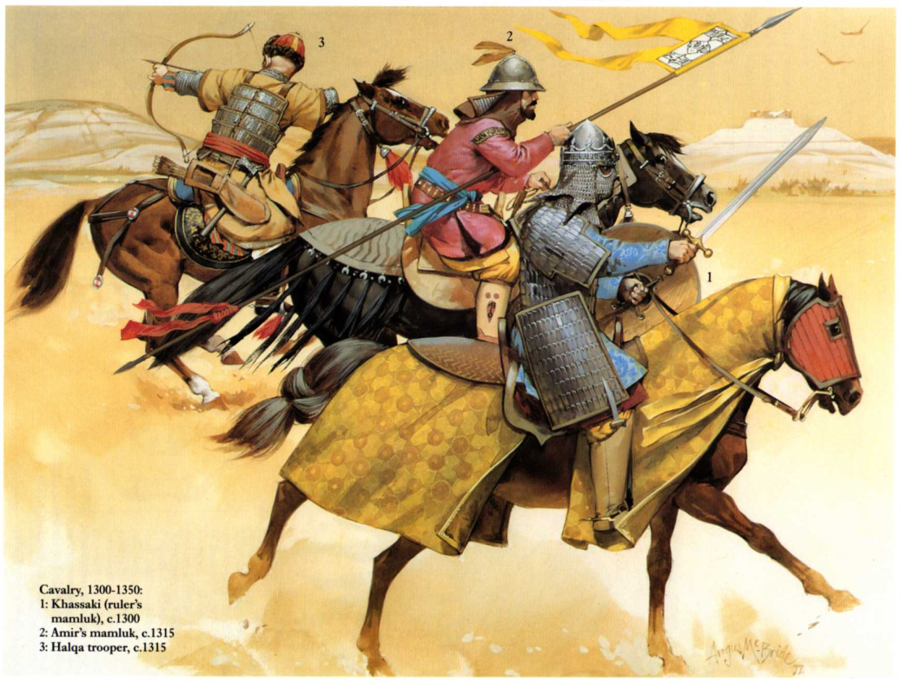
ЭКИПИРОВКА ПОДРАЗДЕЛЕНИЯ «ХАССАКИЙА»
Кавалерия, 1300-1350:
1. Хассаки
2. Мамлюк эмира.
3. Пехотинец халка.

Slide 9
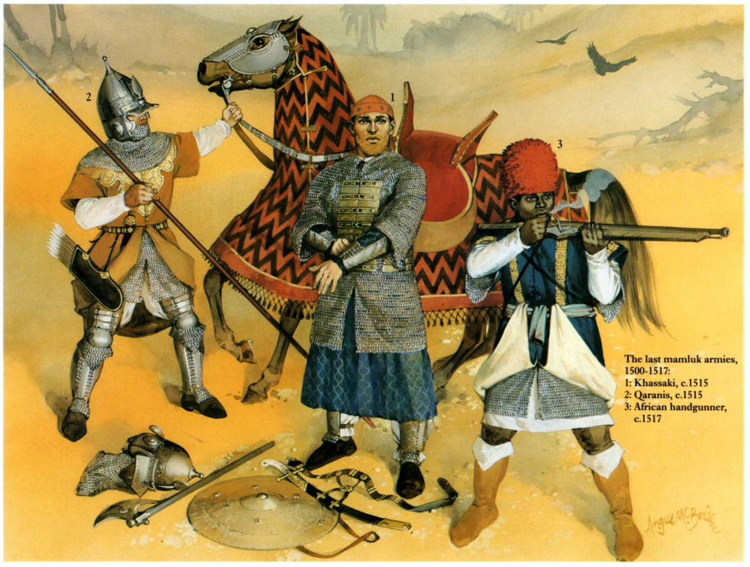
ЭКИПИРОВКА ПОДРАЗДЕЛЕНИЯ «ХАССАКИЙА»
Армия мамлюков в 1500-1517 гг.:
1. Хассаки.
2. Каранис.
3. Африканский стрелок.

Slide 10
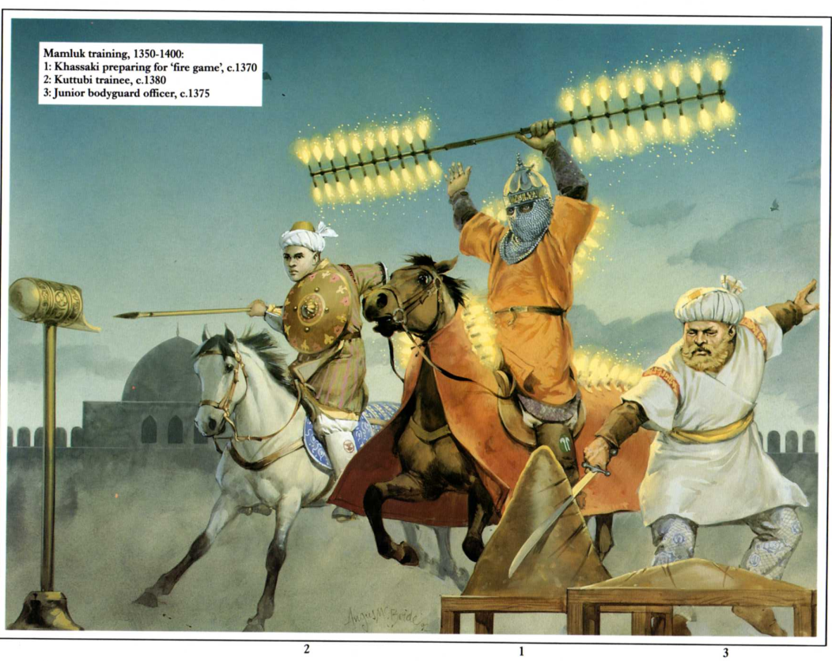
Численность подразделения «хассакийа»
При ан-Насире Мухаммаде (1293-1294, 1299-1309,
1310-1341) – 40 хассаки;
При ан-Насире Фарадже (1405-1412) – 400 хассаки;
При Сайф ад-Дине Барсбее (1422-1438) – 1200 хассаки;
При Кансухе аль-Гури (1501-1516) – 1200 хассаки.

Slide 11
ВЫВОДЫ
При своей небольшой численности, подразделение «хассакийа» являлось важным звеном как в военной, так и в административной сферах Мамлюкского султаната;
Подразделение отличалось самым лучшим оснащением во всей Мамлюкской армии;
Ведомства «хассакийа» играли важную роль в жизни султана.

Slide 12
Список использованных источников и литературы
Источники:
al-Maqrizi (1840). Histoire des sultans mamlouks, de l'Égypte, écrite en arabe (in French and Latin). Vol. 1, part 1. Translator: Étienne Marc Quatremère. Paris: Oriental Translation Fund of Great Britain and Ireland;
Ghars al-Din Khalīl ibn Shāhīn al-Zāhirī. Kitāb Zubdat Kashf al-Mamālik fī Bayān al-Ṭuruq wa-al-Masālik [Книга сливок реестра областей с разъяснением дорог и путей]. Paris: Ernest Leroux, 1894.
Ibn Iyās, Muḥammad ibn Aḥmad. Kitāb taʾrīkh Miṣr bi-al-badāʾiʿ al-Zuhūr fī Waqāʾiʿ al-Duhūr [Книга истории Египта, известной редкими цветами среди событий эпохи]. Būlāq: al-Maṭbaʿah al-Kubrā al-’Amīriyyah, 1893.
al-Qalqashandī, Shihāb al-Dīn Aḥmad ibn ‘Alī. Ṣubḥ al-A‘shā fī Ṣinā‘at al-Inshā’. [Книга зари для подслеповатого в искусстве писания]. Cairo: al-Maṭbaʿah al-Amīrīyah, 1913-1919.

Slide 13
Список использованных источников и литературы
Литература:
Ayalon D. Studies on the Structure of the Mamluk Army—I // Bulletin of the School of Oriental and African Studies, 1953. Vol. 15(2). P. 213-216.
Nicolle D., McBride A. The Mamluks 1250–1517 // Osprey Publishing, 1993. P. 10, 26, 28, 32, 36, 46.
Milwright Marcus. The Cup of the Sāqī: Origins of an Emblem of the Mamluk Khāṣṣakiyya // ARAM, 1997-1998. P. 196-198.

Slide 14
Спасибо за внимание!

